Slide 1
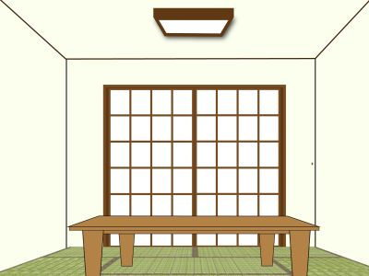
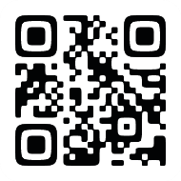
フリースペースが新井に出現！！
出張まごころドーナッツ
in新井
9月 4日 （水）
11時30分～18時30分
一人で
過ごしたり
おしゃべりをしたり
参加
無料
ふらっと
立ち寄るのもOK♪
予約
不要
〈場所〉
新井区民活動センター
和室１・２
中野区新井３丁目１１−４
〈内容〉
この日は新井区民活動センターの和室がまごころドーナッツになります！
終日フリータイムです。未登録のかたの見学やお試し利用も大歓迎です。
※義務教育終了後～39歳の中野区
在住・在学・在勤の方が対象です。
※当日みらいステップなかの4Fの
フリースペースは終日閉所となります。
～まごころドーナッツとは？～
中野区にある若者のフリースペースです。
いろいろな過ごし方ができる場所で、
さまざまなプログラムも実施しています。
ぜひ立ち寄ってみてください。
詳しく知りたい方は、下記電話番号にご連絡、もしくはＨＰをチェックしてください。
📞０３-５９３７-３６６４
https://nakanowakamono.space/
HPはこちら→

